Slide 1
Django - parte 3
Programación Web 2

Slide 2
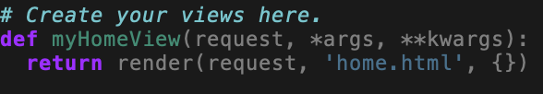
El “contexto”
La idea es que las vistas proporcionen “datos” a los templates, para que estos los puedan mostrar.
Los templates deben crear código html y los datos enviados en el “contexto” (por una vista) para producir un resultado visible.

Slide 3
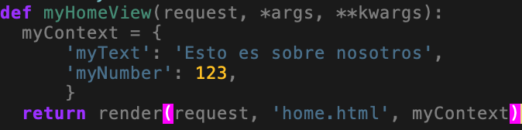
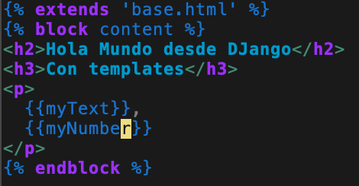
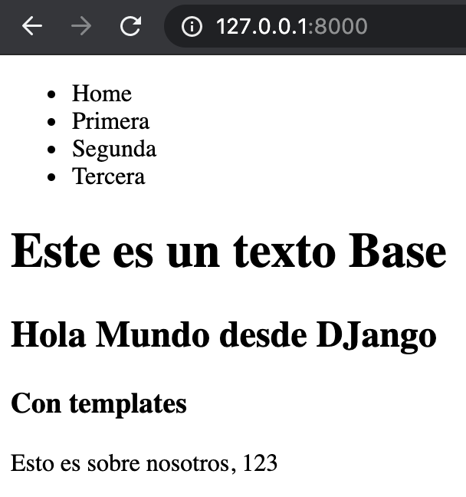
Las variables del “contexto” en un template
Para enviar variables desde la vista, hay que crear un diccionario y enviarlo a la función render.
En el template, los elementos del diccionario se tratan como variables.

Slide 4
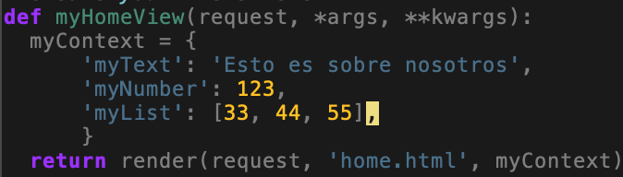
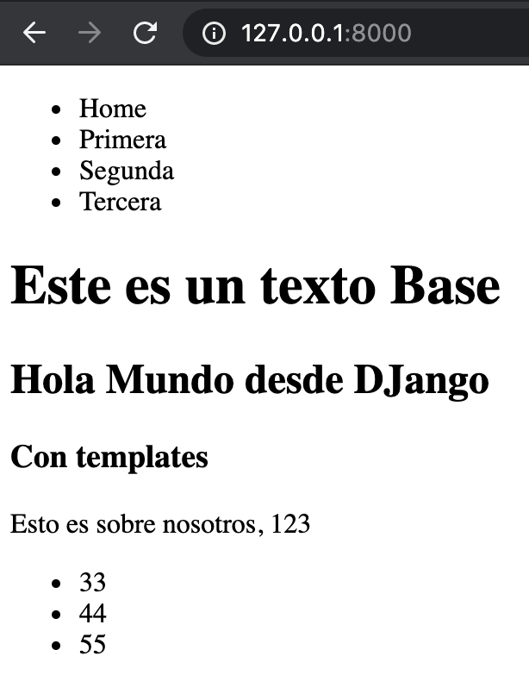
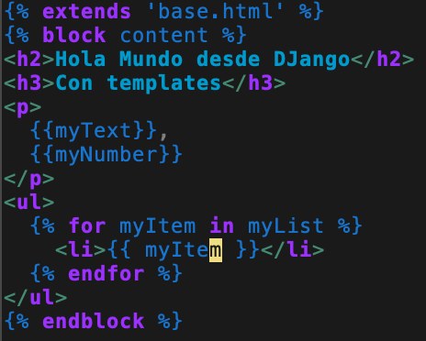
El tag: FOR
https://docs.djangoproject.com/en/3.2/ref/templates/builtins/#for
Los datos enviados al template, no tienen que ser simples, pueden ser listas!
Para trabajar con datos compuestos, se cuenta con el tag FOR

Slide 5
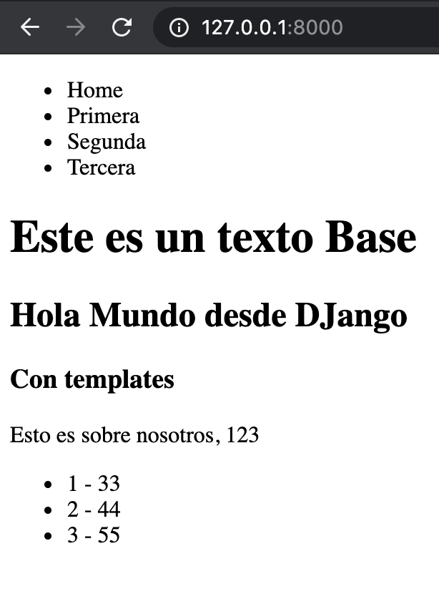
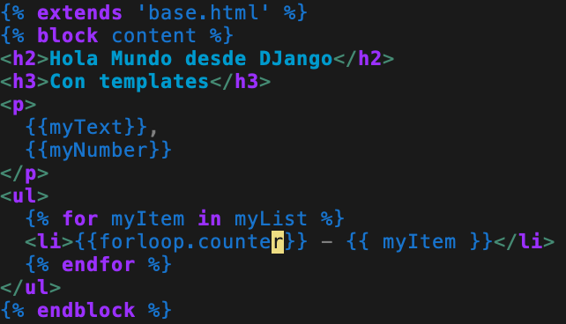
El contador de ciclos
El tag for cuenta con algunas variables predefinidas como forloop.counter
Revisar el objeto forloop en la documentación oficial y hacer experimentos

Slide 6
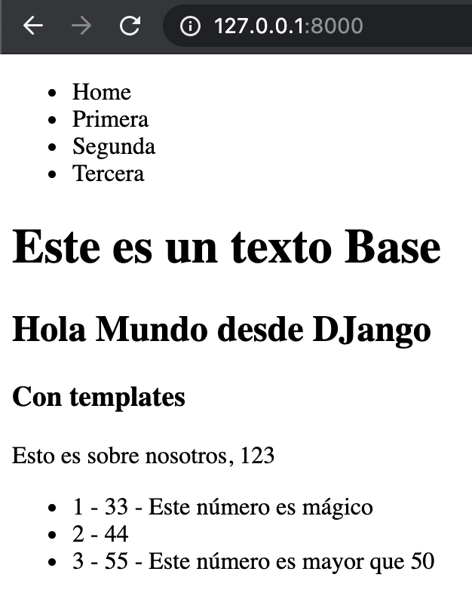
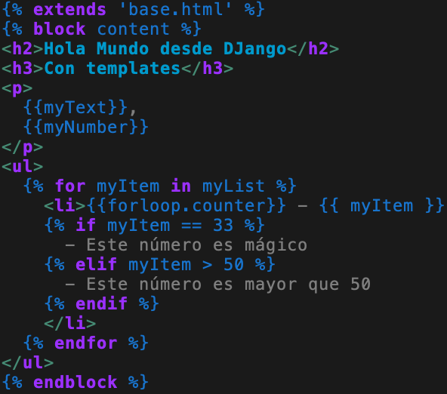
El tag: IF
El DTL también posee condicionales
https://docs.djangoproject.com/en/3.2/ref/templates/builtins/#if
Revisar la documentación oficial sobre if, hacer experimentos con otros operadores de comparación

Slide 7
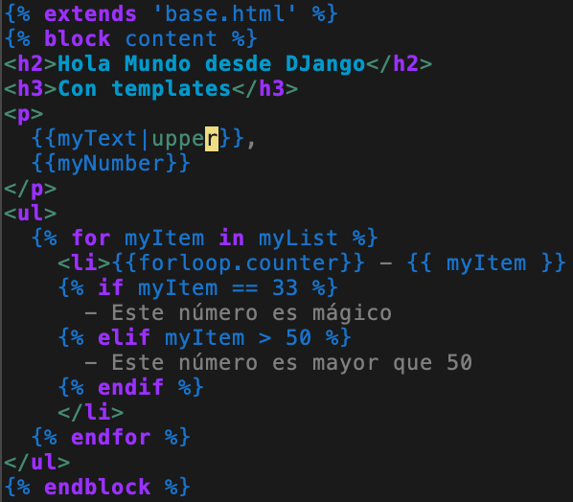
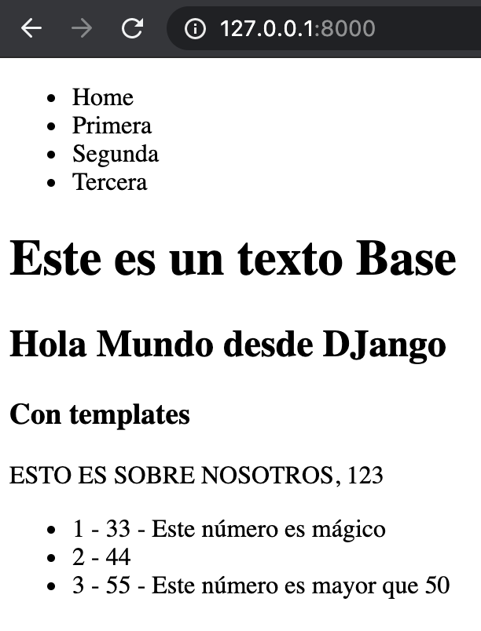
Filtros
https://docs.djangoproject.com/en/3.2/ref/templates/builtins/#built-in-filter-reference
Los filtros pueden ser aplicados a bloques o variables
Pueden ser “compuestos” usando el operador pipe |
Probar la aplicación de varios otros filtros a variables y bloques, revisando la documentación oficial

Slide 8
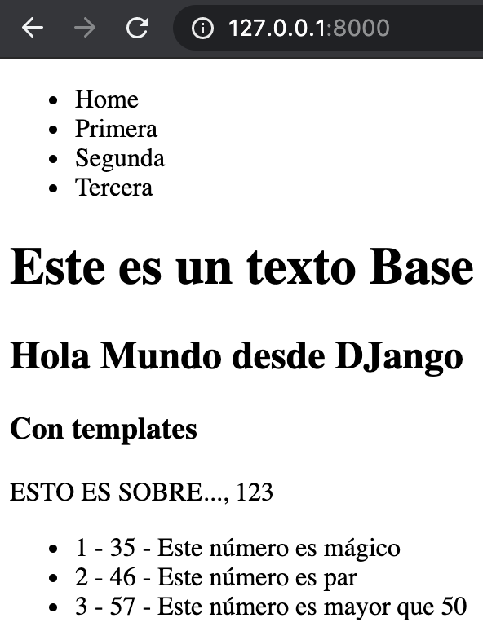
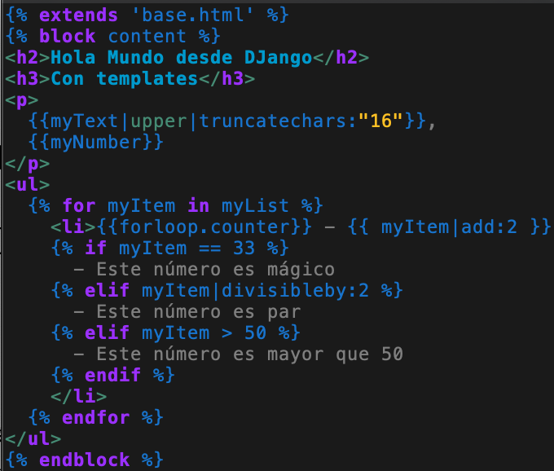
Más ejemplos de Filtros

Slide 9
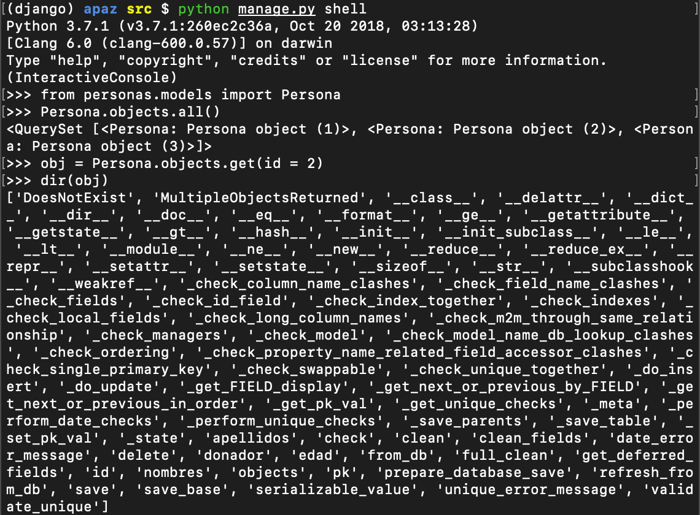
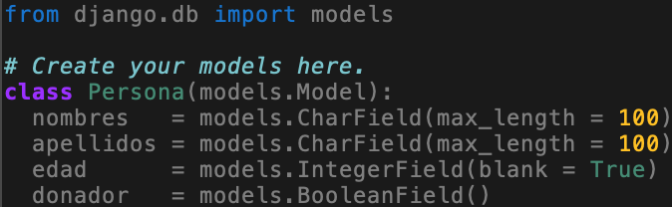
Examinando los objetos del Modelo
Los objetos del modelo contienen los campos que definimos y algunos otros más heredados del framework

Slide 10
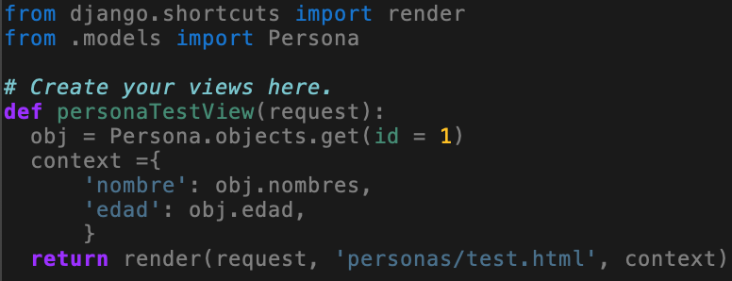
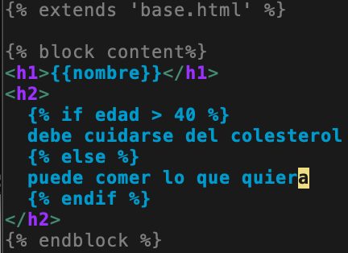
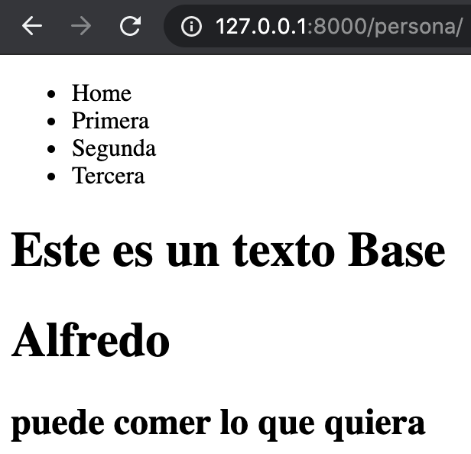
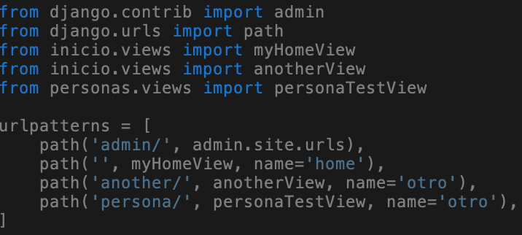
Renderizando una Persona de la app personas
Se requieren dos cosas: una vista y un template
vim personas/views.py
mkdir templates/personas
vim templates/personas/test.html
vim listaPersonas/urls.py

Slide 11
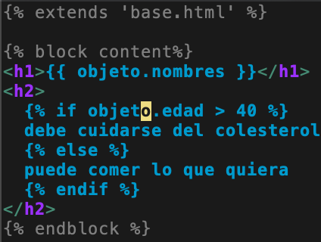
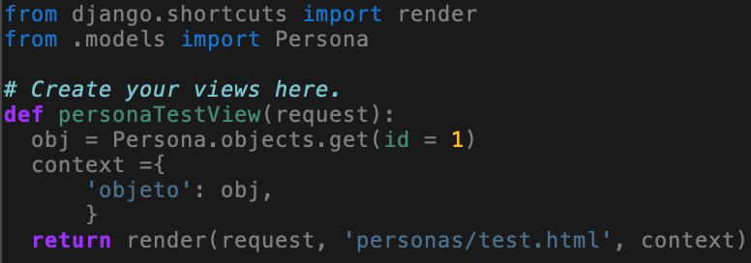
Enviando el objeto entero en el contexto
En lugar de crear un diccionario en la vista con los detalles del objeto, también se puede enviar el objeto entero:

Slide 12
Independizando la app personas
Una app en Django debe ser suficientemente independiente como para que pueda ser usada en otros proyectos o incluso comercializada como producto separado.
El estar usando un directorio externo para las plantillas de la app personas, no permite que el app sea independiente del proyecto.
Python tiene un sistema de búsqueda de plantillas, que siempre buscará el directorio “templates” dentro del directorio del app
src/templates/personas/descripcion.html (de TEMPLATES = ‘DIR’: en settings.py)
python3/… contrib/admin/templates/personas/descripcion.html
python3/… contrib/auth/templates/personas/descripcion.html
src/personas/templates/personas/descripcion.html

Slide 13
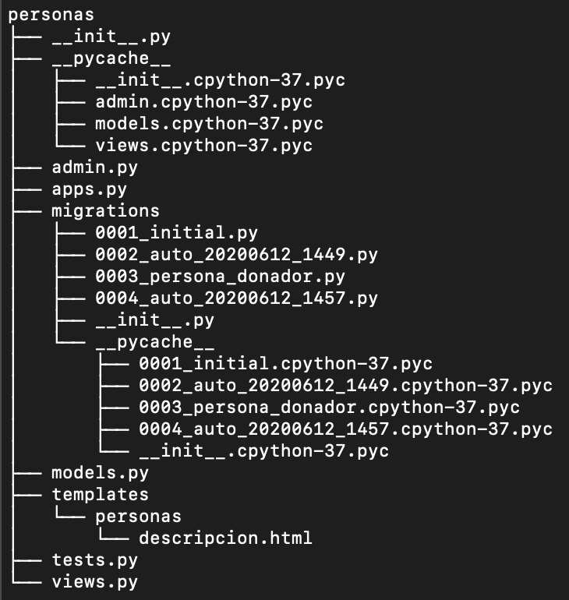
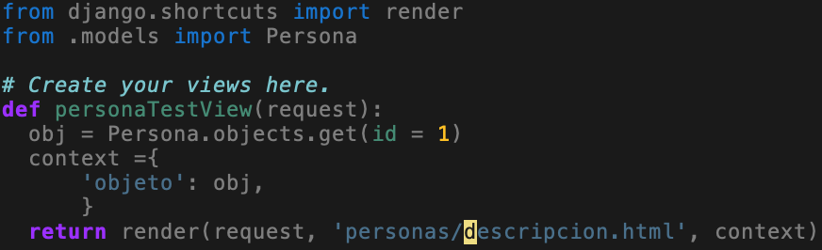
Creando la plantilla dentro del app Persona
Complete la descripción del modelo de persona
Un directorio para las plantillas dentro del app
mkdir personas/templates
Se mueve el directorio de templates para el app
mv templates/personas personas/templates
Se renombra la plantilla para la app
mv personas/templates/personas/test.html personas/templates/personas/descripcion.html
vim personas/views.py

Slide 14
Formularios en Django
https://docs.djangoproject.com/es/3.2/topics/forms/
El ingreso de nuevos datos al modelo necesita su propio formulario.
La tarea de un formulario no es sencilla. Django maneja:
La preparación y reestructuración de los datos para dejarlos listos para el rendering.
La creación de formularios HTML para los datos
Cómo recibir (seguridad) y procesar formularios y datos enviados por el cliente.
La c lases de tipo Form
El Modelo se encarga de los datos, El Form, se encargan de los formularios: como funciona y como se muestra
La clase ModelForm, mapea los campos del modelos a elementos <input> de un formulario HTML a través de un Form

Slide 15
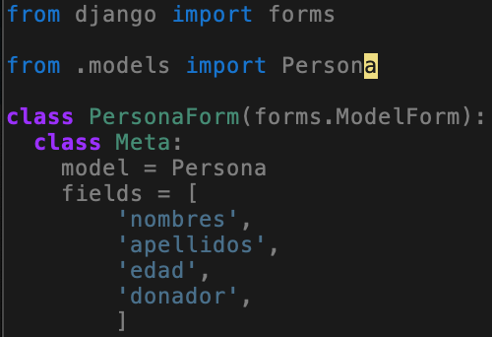
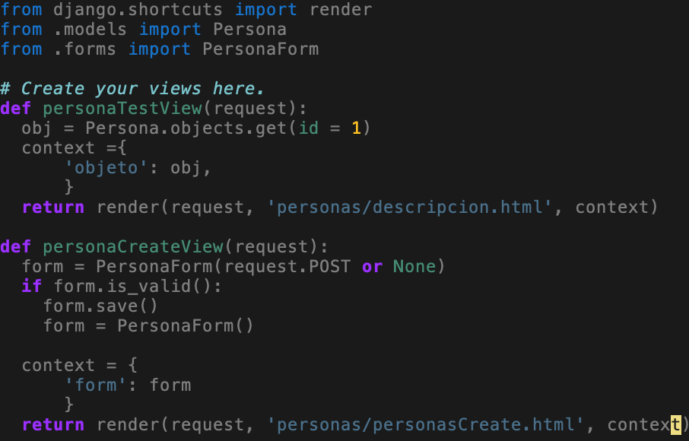
Formulario sencillo para el app Personas
vim personas/forms.py
Nuestra clase debe heredar de ModelForm
En la clase Meta se indica el modelo asociado al Formulario
En el arreglo fields
Se establece que campos se incluirán y en que orden
vim personas/views.py
Se instancia un objeto de nuestra clase (Form)
indicando si se usará POST o GET
Se verifica que el formulario sea válido
is_valid()
Se graban los datos del formulario
save()
se limpia el formulario luego de grabar
Intente llenar el formulario para hacerlo inválido

Slide 16
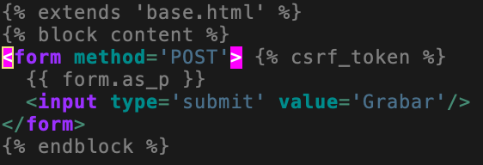
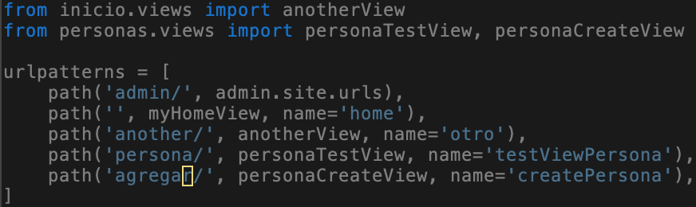
Formulario sencillo para el app Personas
vim personas/templates/personas/personasCreate.html
En la plantilla se dibujan los campos usando as_p
csrf_token es necesario para la conexión POST
vim listaContactos/urls.py
Hay que asociar la vista con algún URL

Slide 17
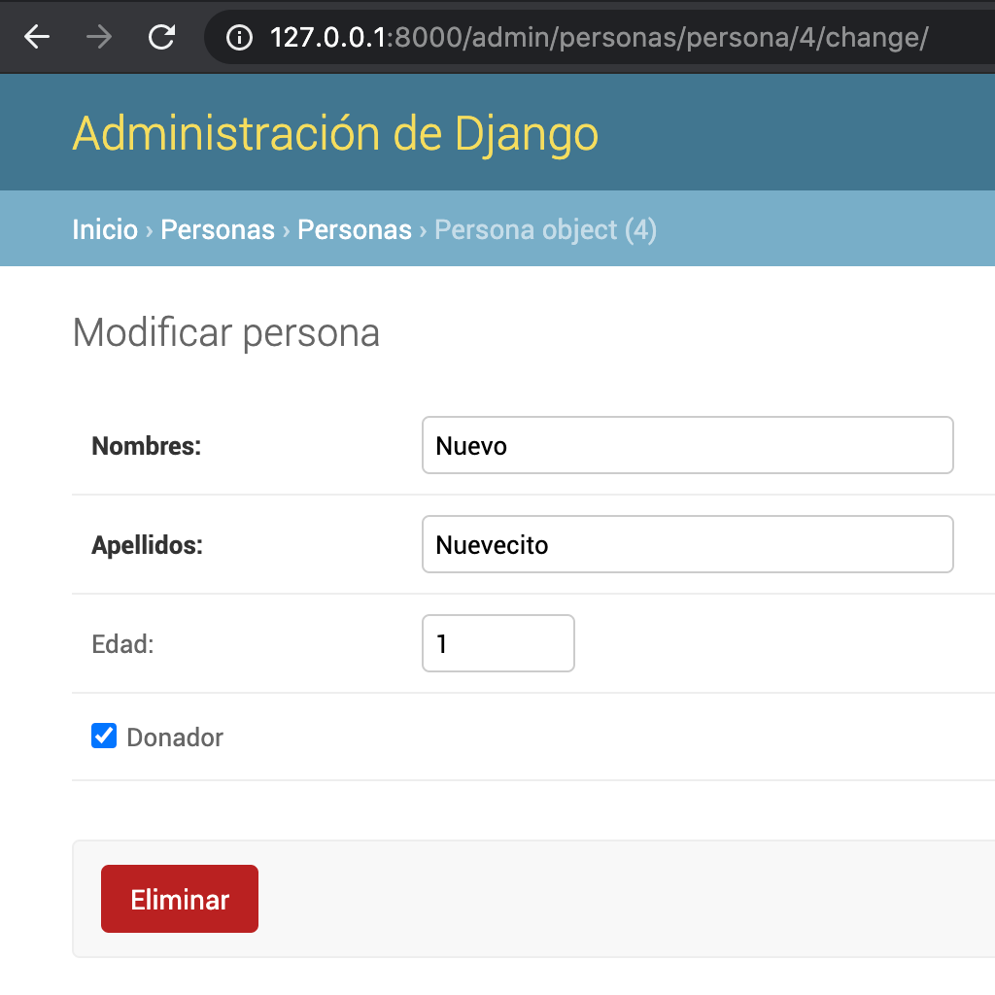
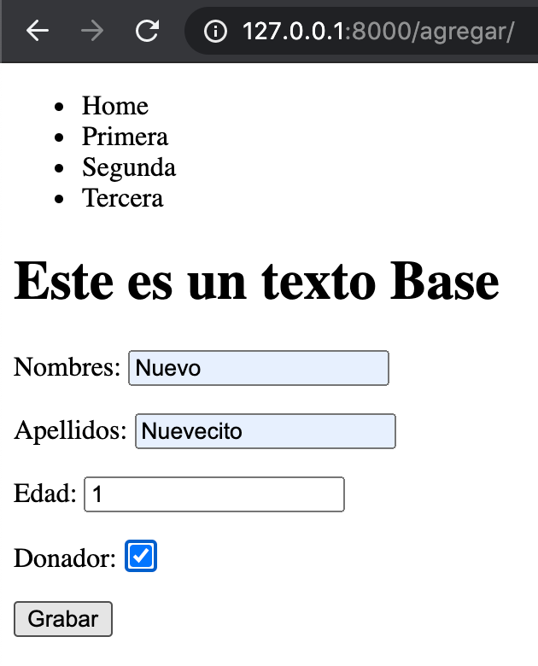
El formulario creado funcionando
Pruebe qué ocurre si no incluímos el campo “donador” en el formulario
¿De qué se trata este error?
¿Cómo se puede solucionar?

Slide 18
GET y POST
Recordemos las características de estos métodos:
GET envía los datos usando el URL
GET NO debe ser usado:
para modificar el estado del sistema (modelos).
para enviar un password, este se verá en el URL, en los logs del servidor y se almacenará en el historial del navegador.
para formularios de administración,
POST permite enviar mayor cantidad de información que GET
POST con el apoyo de otras herramientas como la protección de Cross Site Request Forgery (csrf) de DJango, ofrece mayor seguridad
Note que una de nuestras vistas se invoca con GET y luego con POST

Slide 19
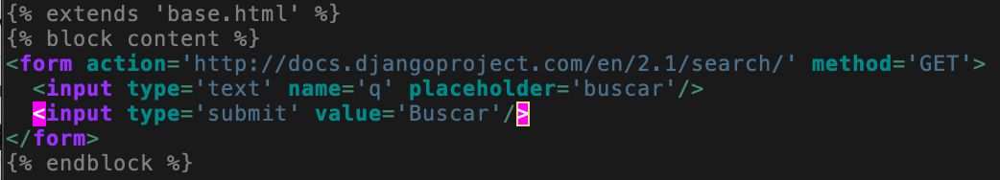
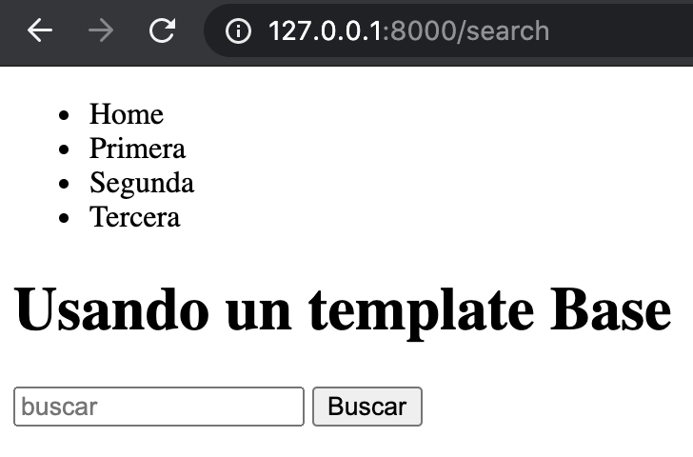
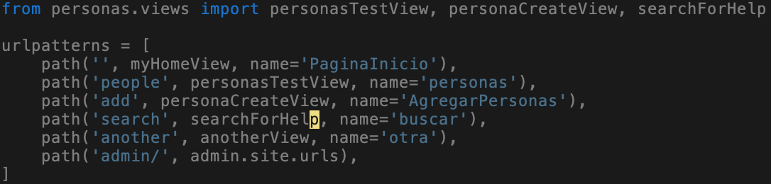
Templates con forms planos: GET
Creamos un nuevo template “plano” que use GET
vim personas/templates/personas/search.html
Creamos una nueva vista y la asociamos a un URL

Slide 20
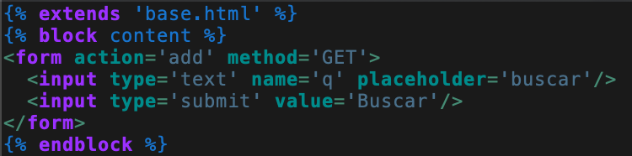
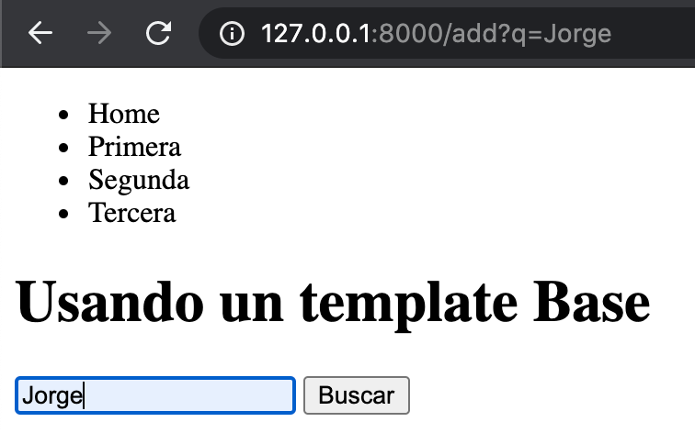
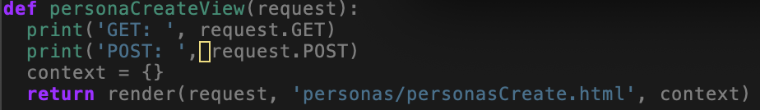

Datos de GET y POST
vim personas/templates/personas/personasCreate.html
cambiar action='.'
vim personas/views.py

Slide 21
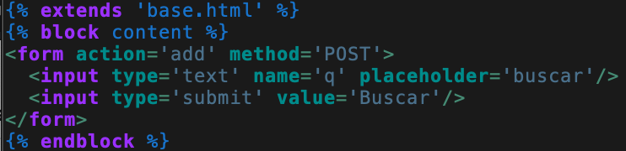
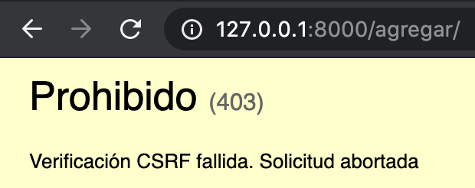
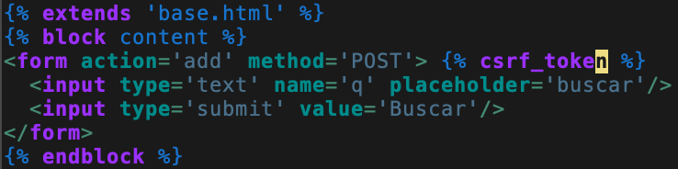
Templates con forms planos: POST
vim personas/templates/personas/personasCreate.html
Cuando se usa post Django obliga usar el csrf_token
https://docs.djangoproject.com/en/3.2/ref/csrf/

Slide 22
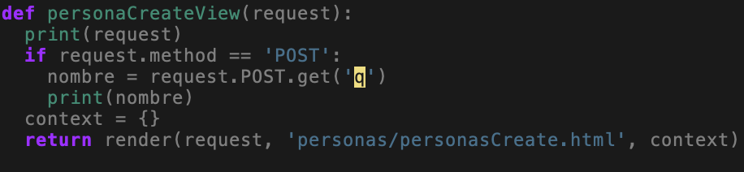
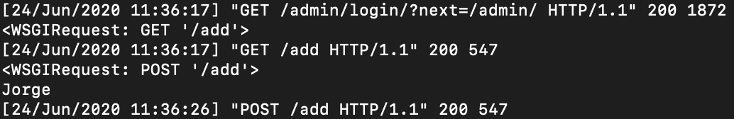
Acciones distintas para GET y POST
Del ejemplo anterior vemos que la vista se llama primero con GET y luego con POST ¿En qué momento se hace llamada GET y en qué momento se hace la llamada POST?
vim personas/views.py

